Slide 1
第三章 进程管理

Slide 2
第三章 进程管理
进程概念
进程调度
进程操作
进程间通信
IPC 系统示例
客户机—服务器通信*

Slide 3
3.1 进程概念
操作系统执行多种程序：
批处理系统 ——作业(Job)
分时系统——用户程序或任务(Task or Process)
在本书中， 作业与进程这两个概念几乎可以互换使用
进程——一个正在执行的程序； 进程的执行必须按顺序进行

Slide 4
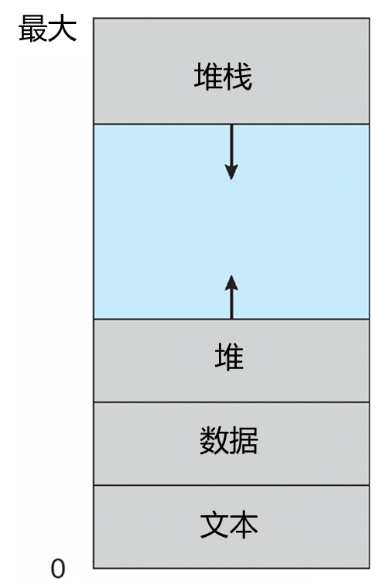
进程概念
多个部分
内存
程序代码，也称为文本段
数据段包含全局变量
堆在进程运行时动态分配的内存
堆栈：如函数参数、返回地址和局部变量
当前活动(Current activity)
当前状态、程序计数器、处理器寄存器
上下文信息(context information)：所有寄存器当前的数据值

Slide 5

程序 VS 进程
程序是存储在磁盘上的被动实体（可执行文件），进程是主动的
当一个可执行文件被加载到内存时，这个程序就成为进程
通过GUI鼠标单击或在命令行上输入可执行文件的名称来加载程序
一个程序可以是多个进程
考虑多个用户执行同一个程序
一个程序执行多个任务

Slide 6
进程状态
进程在执行时会改变状态
创建（new）：进程正在创建
运行 (running)：指令正在执行
等待 (waiting)：进程正在等待某个事件发生
就绪(ready)：进程正在等待分配处理器
终止(terminated)：进程已完成执行

Slide 7

进程状态图
允许
中断
退出
创建
终止
就绪
运行
调度器调度
I/O或事件的完成
I/O或事件的等待
等待

Slide 8
进程查看
Task manager in Windows
ps, top for Linux
Some systems may have other states besides the ones listed here.

Slide 9
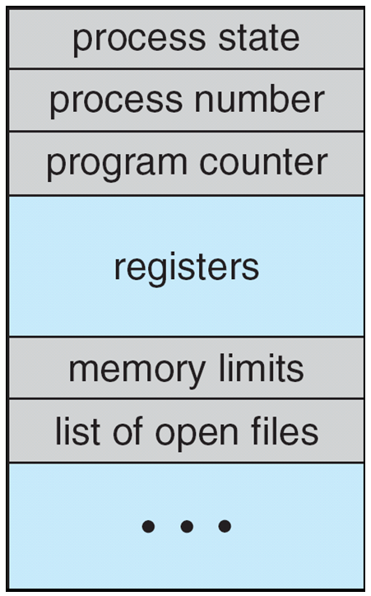
进程控制块 (PCB)
进程控制块(PCB)：包含许多与每个进程相关的信息
（也称为任务控制块）
进程状态—运行、等待、停止等
进程ID —进程编号
程序计数器—下个要执行指令的位置
CPU 寄存器—所有以进程相关寄存器的内容
CPU调度信息—进程优先级、调度队列指针和其它调度参数
内存信息—内存页表、段表等
记帐信息—CPU 时间、 实际使用时间、 时间期限、 记账数据、 作业或进程数量等
I/O 状态信息—分配给进程的 I/O 设列表备、打开的文件列表等
进程状态
进程编号
程序计数器
寄存器
内存上下界
打开文件列表

Slide 10
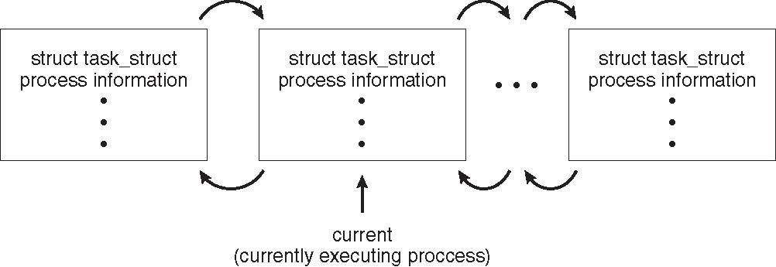

Linux的进程表示
由C语言结构task_struct表示
pid t_pid; /* process identifier */ long state; /* state of the process */ unsigned int time_slice /* scheduling information */ struct task_struct *parent; /* this process’s parent */ struct list_head children; /* this process’s children */ struct files_struct *files; /* list of open files */ struct mm_struct *mm; /* address space of this process */
kernel$/include/linux/sched.h
进程信息
进程信息
进程信息
（当前执行进程）

Slide 11
线程
现代操作系统允许一个进程可以包含多个并行执行的线程(Thread)，尤其是多核系统，多个线程可以并发执行。
考虑每个进程有多个程序计数器
多个线程可以一次执行
多线程控制 -> 线程, TCB
线程的详细讨论见下一章

Slide 12
3.2 进程调度
进程调度的目的
最大限度地利用 CPU
在可接受的响应时间内在进程之间快速切换CPU，尤其是需要和用户交互的进程
进程调度器从多个可用进程队列中选择一个可用进程到CPU上执行
维护进程调度的队列
作业队列——系统中所有进程的集合
就绪队列——保存驻留在内存中的、 就绪的、 等待运行的进程
设备队列——一组等待 I/O 设备的进程列表
进程在各个队列之间迁移

Slide 13
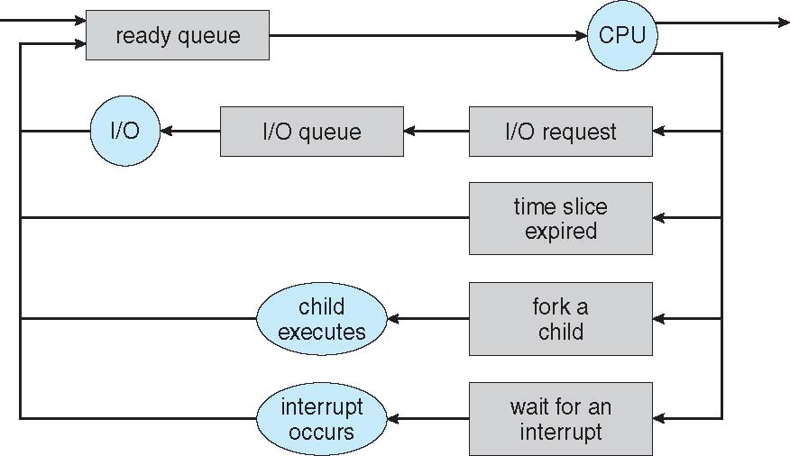
表示进程调度的队列图
队列图中矩形框代表队列；圆圈表示服务队列的资源；箭头表示系统内的进程流向
就绪队列
I/O队列
I/O请求
时间片过期
子进程
执行
创建子进程
中断发生
等待中断

Slide 14
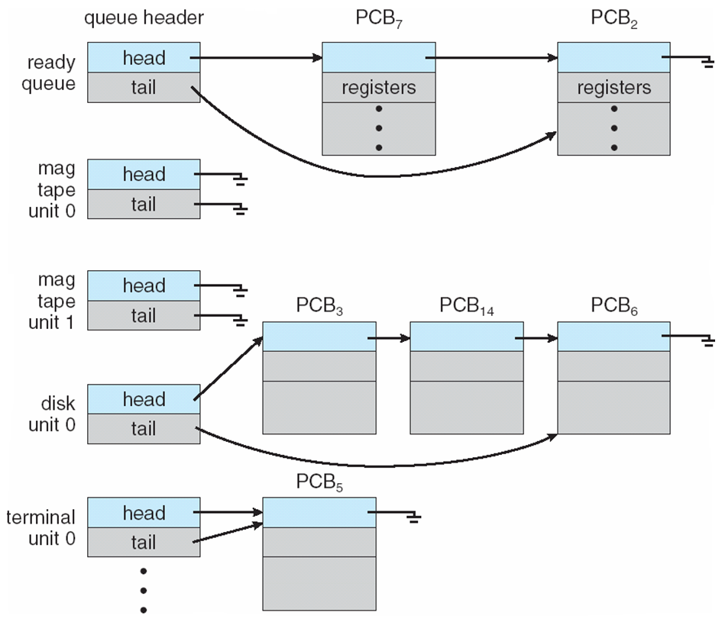
就绪队列和各种 I/O 设备队列
队列头
就绪队列
寄存器
寄存器
磁带单元0
磁带单元1
磁盘单元0
终端单元0

Slide 15
调度程序
短期调度器(Short-term scheduler ) (或 CPU 调度器)—选择接下来要执行的进程，并分配 CPU
有时是系统中唯一的调度程序
短期调度程序被频繁调用（毫秒级）⇒必须快速
长期调度器(Long-term scheduler ) (或作业调度程序)——选择哪些进程应该进入就绪队列
长期调度程序的调度并不频繁（秒，分钟）⇒可能很慢
长期调度器控制多道程序粒度(内存中的进程数量）
分时系统如UNIX或者Windows通常不包含长期调度器，多用在批处理系统中

Slide 16
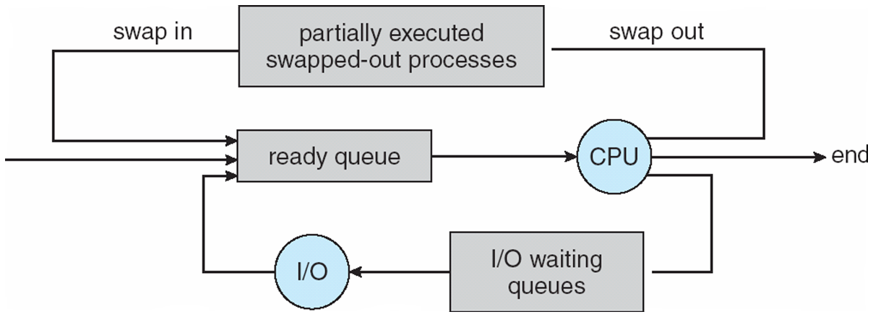
添加中级调度程序
一些系统加入了中期调度程序(medium-term scheduler)
从内存中删除进程，移动到磁盘上，并从中断处继续执行：交换(swap)
部分执行的换出进程
换出
换入
就绪队列
结束
I/O等待队列

Slide 17
调度程序
根据任务类型的不同，进程可以分为：
I/O密集型进程——执行I/O比执行计算需要花费更多时间；有许多短暂的 CPU 突发(burst)
CPU密集型进程——花费更多时间进行计算；少有很长的I/O突发(每个进程占用I/O时间很短)
一个良好的调度程序力求满足不同类型进程混合处理过程
--- 小知识：CPU突发(CPU burst) ：CPU执行计算操作的时间
I/O突发(I/O burst)：I/O执行读写操作的时间

Slide 18
上下文切换
当 CPU 切换到另一个进程时（如中断到达），系统必须保存旧进程的状态，并通过上下文切换为新进程加载其保存的状态
PCB保存进程的当前情况以及控制进程运行的全部信息
所有寄存器和程序计数器信息
上下文切换的时间是纯开销， 因为在切换时系统并没有做任何有用工作
操作系统和PCB越复杂→上下文切换时间越长
上下文切换时间越短越好
上下文切换的时间与硬件支待密切相关
处理器提供了多个寄存器组→一次加载多个上下文

Slide 19

进程间的上下文切换
进程
操作系统
进程
中断或系统调用
执行
保存状态到PCB₀
空闲
从PCB₁重新加载状态
空闲
中断或系统调用
执行
保存状态到PCB₁
空闲
从PCB₀重新加载状态
执行

Slide 20
3.3 进程操作
系统提供以下操作进程的机制：
进程创建
进程终止

Slide 21
进程创建
父进程创建子进程，子进程又创建其他进程，形成进程树
通过进程标识符（pid）识别和管理进程
资源共享选项(CPU, 内存，文件 I/O设备)
父进程和子进程共享所有资源
子进程获得父进程资源的子集
父进程和子进程不共享资源
执行选项
父进程等待， 直到某个或全部子进程执行完
父进程和子进程并发执行

Slide 22

典型Linux系统的进程树
Init进程(systemd)，PID=1, 系统初始进程，负责创建并加载各种守护进程和用户登录进程，是系统中所有进程的父进程

Slide 23
父子进程执行
父进程等待， 直到某个或全部子进程执行完
父进程使用wait()系统调用，等待子进程结束后继续执行
UNIX shell通常会等待子进程结束后再执行新任务
父进程和子进程并发执行
父进程继续执行程序
这种情况下，UNIX shell以后台进程形式执行子进程
有时父进程会并行执行一段时间，处理完自己任务后，再调用wait()等待子进程处理，如创建多个子进程，然后再等待的情况

Slide 24
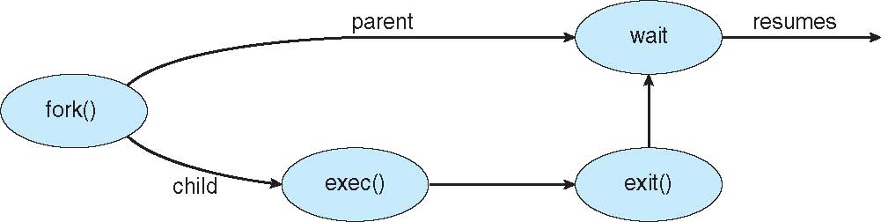
进程创建
地址空间
子进程是父进程的复制品（它具有与父进程同样的程序和数据）
子进程加载另一个新程序
UNIX 示例
系统调用fork() 创建新进程
在 fork() 之后，系统调用exec() 以用新程序替换进程的内存空间

Slide 25

C程序调用fork（）来创建一个单独进程

Slide 26
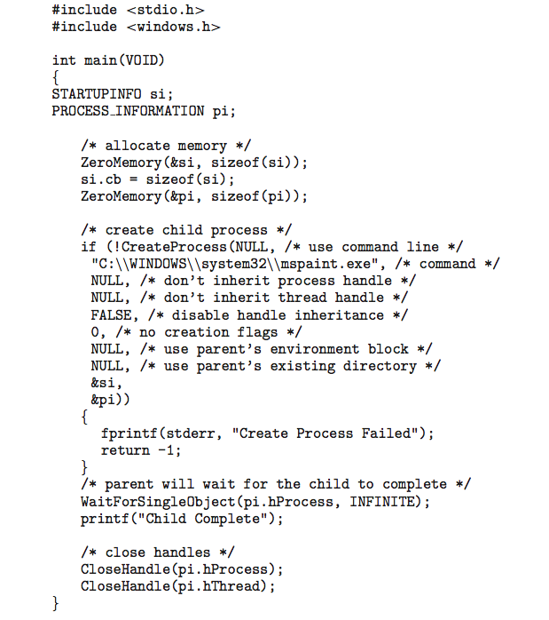
通过 WindowsAPI 创建一个单独进程

Slide 27

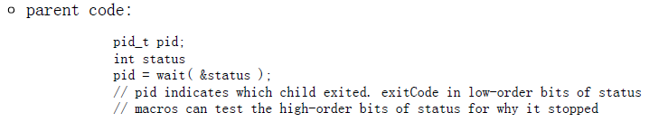
进程终止
进程执行完最后一条语句，通过系统调用 exit()请求操作系统删除自身
返回状态值到父进程（通过系统调用 wait())
整数0表示正常结束，其他整数表示异常结束
进程的资源由操作系统释放

Slide 28
进程终止
父进程可以使用系统调用kill() 终止子进程的执行。 这样做的原因：
子进程使用了超过它所分配的资源
不再需要分配给子进程的任务
父进程正在退出， 而且操作系统不允许无父进程的子进程继续执行
除了以上情况，有时为回复某些未处理的中断也会终止响应进程

Slide 29
进程终止
某些操作系统不允许子进程在父进程已终止的情况下存在。 如果一个进程终止，那么它的所有子进程也必须终止
级联式终止：所有的子进程、子进程的子进程等都被终止
终止由操作系统发起
父进程可以通过系统调用wait()等待子进程的终止，并返回状态信息和终止进程的pid
pid = wait(&status);

Slide 30
进程终止
当子进程已经终止，但是其父进程没有调用 wait(), 这样的子进程称为僵尸进程
当进程终止时，他的资源将被操作系统回收，但是进程表(process table)中仍保留子进程的退出状态信息，直到父进程使用系统调用wait()返回后清除。
如果父进程没有调用 wait() 就终止， 子进程就会成为孤儿进程

Slide 31
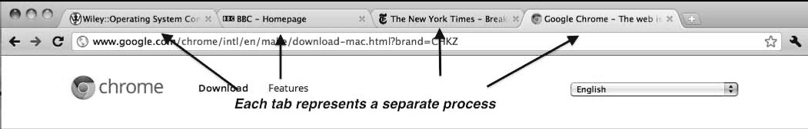
3.4 进程通信
许多网络浏览器作为单个进程运行
如果一个网站出现问题，整个浏览器可能会挂起或崩溃
Google Chrome 浏览器是多进程的，有 3 种不同类型的进程：
浏览器进程管理用户界面、磁盘和网络 I/O
渲染器进程渲染网页，处理 HTML、Javascript。 为每个打开的网站创建的新渲染进程
在沙箱 (sandbox) 中运行， 访问磁盘和网络I/0是受限制的， 最大限度地减少安全漏洞的影响
各类插件的插件进程

Slide 32
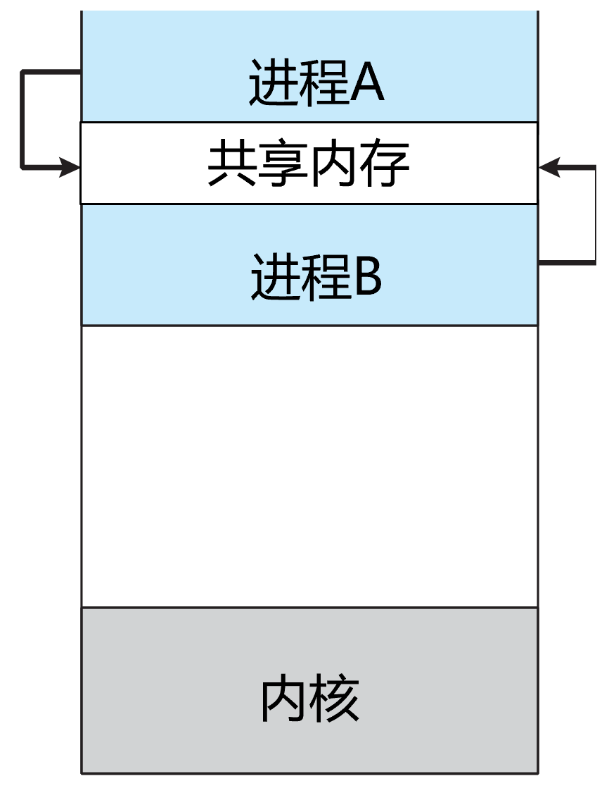
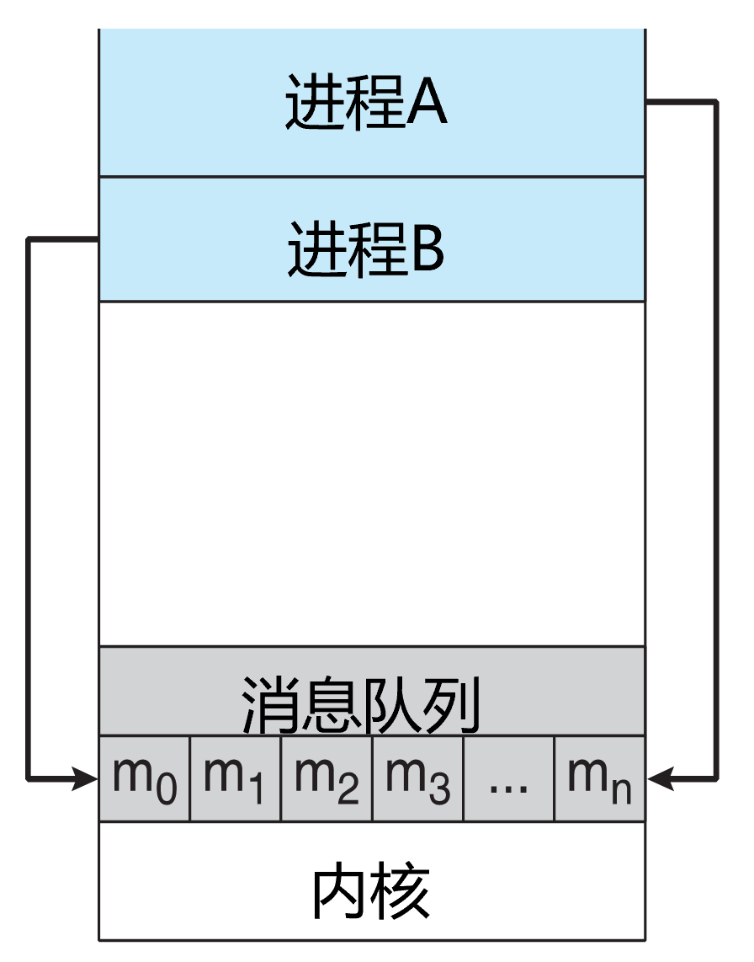
通信模型
协作进程需要一种进程间通信（IPC）
两种基本模型
共享内存(Shared-Memory Systems)
速度快（内存），适合同一计算机上大量数据的传输
配置比较复杂，不适合跨计算机
消息传递(Message-Passing Systems)
速度比共享内存慢
适合少量数据传输，适合跨计算机传输
(a)共享内存
(b) 消息传递

Slide 33
共享内存
通常来说，为保证可靠性，操作系统尽力阻止跨进程的内存访问
共享内存机制允许一个进程在内存中创建一块供其他进程访问的区域，实现进程间消息的传递；当其他进程访问这些消息时，首先需要将共享内存区域的地址映射到自己的地址空间中
通过在共享区域中的读写操作实现信息的传递
主要难点是不同进程间读写时的同步问题

Slide 34
生产者—消费者问题
进程通信的范例：生产-消费者模型
生产者进程生成(produce)信息， 以供消费者进程消费(consume)信息
模型类型
无界缓冲区对缓冲区的大小没有实际限制
有界缓冲区假设有一个固定大小的缓冲区；生产者只有当缓冲区有空闲区域时才能生成信息；消费者只有当缓冲区中数据准备好时才能消费信息

Slide 35
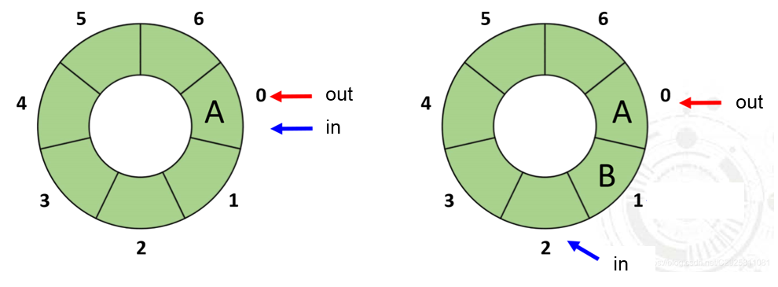

有界缓冲区—共享内存同步解决方案
有界缓冲区示例代码—双指针循环队列
#define BUFFER_SIZE 10
typedef struct {
. . .
} item;
item buffer[BUFFER_SIZE];
int in = 0;
int out = 0;
in 指向队列第一个空的位置
out 指向队列第一个读出的位置

Slide 36
有界缓冲区——生产者进程
item next_produced;
while (true) {
/* produce an item in next produced */
while (((in + 1) % BUFFER_SIZE) == out)
; /* do nothing */
buffer[in] = next_produced;
in = (in + 1) % BUFFER_SIZE;
}
生产者等待缓冲区空闲

Slide 37
有界缓冲区——消费者进程
item next_consumed;
while (true) { while (in == out)
; /* do nothing */ next_consumed = buffer[out];
out = (out + 1) % BUFFER_SIZE;
/* consume the item in next consumed */
}
消费者等待数据准备好

Slide 38
进程间通信——共享内存
需要通信的进程之间建立共享内存区域
通信受控于用户进程，而非操作系统
主要问题是提供一种机制，允许用户进程在访问共享内存时同步它们的操作
同步会在第 5 章详细讨论

Slide 39
进程间通信——消息传递
进程通信和同步动作的机制
消息系统—进程之间相互通信，无需借助共享变量
消息传递系统提供至少两种操作
send(message)
receive(message)
进程发送的消息可以是定长的或变长的

Slide 40
消息传递
如果进程P和Q希望进行通信，它们需要：
在它们之间建立通信链路
通过发送/接收(send/receive)交换消息
需要解决的问题：
如何建立链路？
链路是否可以与两个以上的进程关联？
每对通信进程之间可以有多少链路？
链路的容量是多少？
链路可以容纳的消息大小是固定的还是可变的？
链路是单向的还是双向的？

Slide 41
消息传递
通信链路的实现
物理：
共享内存
硬件总线
网络
逻辑：
直接或间接的通信
同步或异步的通信
自动或显式的缓冲

Slide 42
直接通信
需要通信的每个进程必须明确指定通信的接收者或发送者
send (P, message) – 向进程 P发送消息
receive(Q, message) – 从进程Q接收消息
通信链路具有以下属性
在需要通信的每对进程之间， 自动建立链路
每个链路只与两个进程相关
每对进程之间只有一个链路
链路可能是单向的，但通常是双向的

Slide 43
间接通信
消息从邮箱（也称为端口）发送和接收
每个邮箱都有一个唯一的id
进程只有在共享邮箱时才能通信
通信链路的特点
只有在两个进程共享一个邮箱时， 才能建立通信链路
一个链路可以与多个进程相关联
每对进程可以共享多个通信链路，每个链路对应一个邮箱
链路可以是单向或双向的

Slide 44
间接通信
操作
创建新的邮箱
通过邮箱发送和接收消息
删除邮箱
原语定义如下：
send(A, message) – 向邮箱 A 发送消息
receive(A, message) – 从邮箱 A 接收消息

Slide 45
间接通信
邮箱共享
进程P1、P2和P3都共享邮箱A
P1发送消息；P2和P3接收
谁将收到消息？
解决
允许一个链路最多只能与两个进程关联
允许一次最多一个进程执行receive()操作
允许系统随意选择一个进程接收消息，并通知发送方接收者是谁

Slide 46
同步与异步
消息传递可以是阻塞(blocking)的，也可以是非阻塞(non-blocking)的
阻塞被认为是同步的（Synchronization）
阻塞发送——发送进程阻塞， 直到消息由接收进程或邮箱所接收
阻塞接收——接收进程阻塞，直到有消息可用
非阻塞被认为是异步的（Asynchronization）
非阻塞发送——发送进程发送消息，并且恢复操作
非阻塞接收——接收进程收到一个有效消息或空消息

Slide 47
简单的同步
生产者—消费者模型就可以简单实现同步
message next_produced;
while (true) { /* produce an item in next produced */
send(next_produced);
}
message next_consumed;
while (true) {
receive(next_consumed);
/* consume the item in next consumed */
}

Slide 48
缓冲（buffering）
通信进程交换的消息总是驻留在缓冲队列中
缓冲队列三种类型：
1. 零容量——没有消息在链路上排队。发送者应阻塞， 直到接收者接收到消息
2. 有限容量——有限长度的 n 条消息，如果链路已满，发送方必须等待
3. 无限容量——无限长度，发送方从不等待
Notes:
1 缓冲(Buffer) 和缓存(Cache)区别和联系
2 区别: 两者操作的对象不一样.
(1) buffer(缓冲): 是为了提高 内存和硬盘或其他I/0设备 之间的数据交换的速度而设计的.当创建buffer对象时, 会先创建一个缓冲区数组. 然后当我们读一个文件时, 先从硬盘中读到缓冲区, 待缓冲区满后再进行传送. 这样会大大减少读写次数，这样就可以节省很多时间, 效率会更高.
(2) cache(缓存) 是为了提高 cpu和内存 之间的数据交换速度而设计.高速缓冲存储器, 读写速度很快，几乎与CPU一样。由于CPU的运算速度太快，内存的数据存取速度无法跟上CPU的速度，所以在cpu与内存间设置了cache为cpu的数据快取区。当计算机执行程序时，数据与地址管理部件会 预测 可能要用到的数据和指令, 并将这些数据和指令预先从内存中读出送到Cache. 一旦需要时，先检查Cache，若有就从Cache中读取，若无再访问内存，现在的CPU还有一级cache，二级cache。简单来说，Cache就是用来解决CPU与内存之间速度不匹配的问题，避免内存与辅助内存频繁存取数据，这样就提高了系统的执行效率. 设置缓存的理论基础, 是程序访问的局部性原理. 缓存的功能均由硬件实现，对程序员是透明的.
(3) buffer偏重于写, 而cache偏重于读.
3 相同点: 两者都加快了系统的反应速度。

Slide 49
3.5 IPC 系统示例——POSIX
POSIX 共享内存
进程首先创建共享内存对象： shm_fd = shm_open(name, O_CREAT | O_RDWR, 0666);
也用于打开现有对象以便于共享
设置对象的大小：
ftruncate(shm fd, 4096);
现在对象可以写入共享内存：
sprintf(shared memory, "Writing to shared memory");
Notes:
可移植操作系统接口（英语：Portable Operating System Interface，缩写为POSIX）是IEEE为要在各种UNIX操作系统上运行软件，而定义API的一系列互相关联的标准的总称，

Slide 50
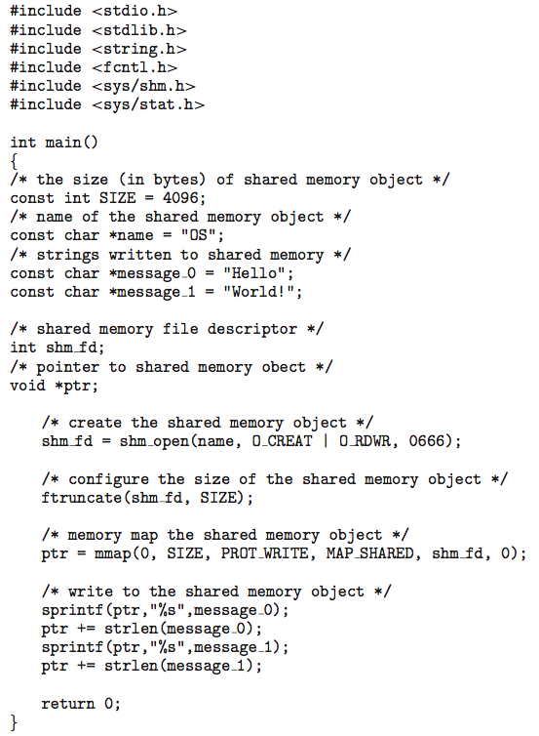
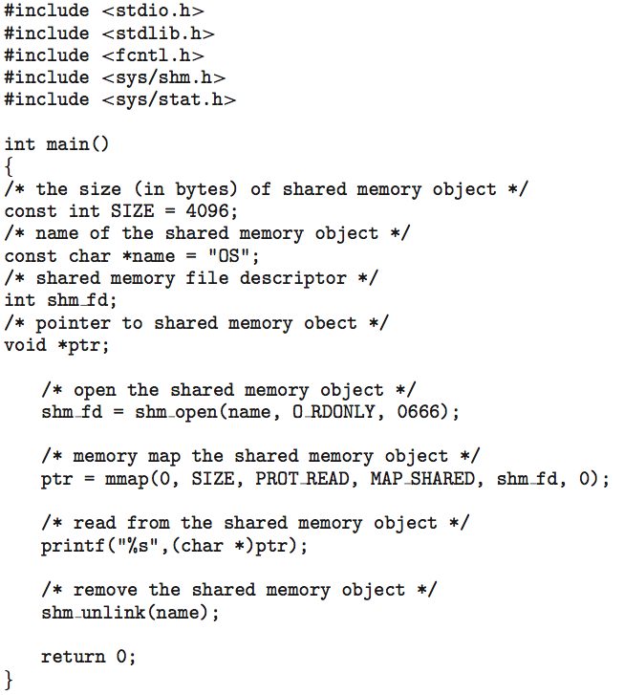
IPC POSIX共享内存示例

Slide 51
IPC 系统示例——Mach*
Mach的通信是基于消息传递的
甚至系统调用也是通过消息进行的
每个任务在创建时都会获得两个邮箱——内核邮箱 (Kernel mailbox) 和通知邮箱(Notify mailbox)
消息传递只需三个系统调用：
msg_send(), msg_receive(), msg_rpc()
通信所需的邮箱，通过port_allocate()创建
发送和接收操作是灵活的，例如，如果邮箱已满，发送线程则有四个选项：
无限期地等待， 直到邮箱里有空间
等待最多n亳秒
不等待， 立即返回
暂时缓存消息

Slide 52
IPC 系统示例——Windows*
通过高级本地程序调用 (LPC) 工具以消息传递为中心
仅适用于同一系统上的进程之间
采用端口（如邮箱）来建立和维护通信通道
通信工作如下：
客户端打开子服务器连接端口对象的句柄
客户端发送连接请求
服务器创建一对私有通信端口，并将其中之一的句柄返回给客户端
客户端和服务器使用相应的端口句柄来发送消息或回调并侦听回复

Slide 53
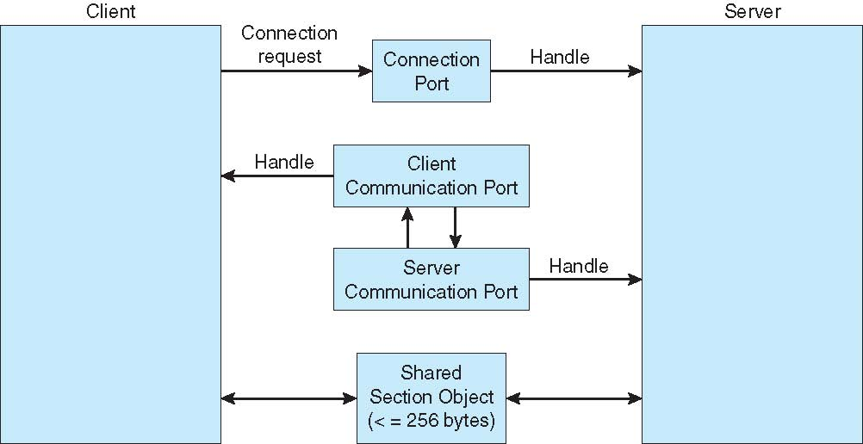
Windows高级本地程序调用
客户机
服务器
连接请求
连接端口
处理
处理
客户机
通信端口
服务器
通信端口
处理
共享
区段对象
（>256字节）

Slide 54
3.6 客户机—服务器通信
管道
套接字*
远程过程调用*
远程方法调用（Java）*

Slide 55
管道
管道允许两个进程进行通信
问题：
管道允许单向通信还是双向通信？
如果允许双向通信， 它是半双工还是全双工？
通信进程之间是否应有一定的关系（如父子关系）？
管道通信能否通过网络， 还是只能在同一台机器上进行？
普通管道—只能由创建进程访问。通常，父进程创建一个管道，并使用它与父进程创建的其它子进程通信
命名管道—可以在没有父子关系的情况下访问

Slide 56
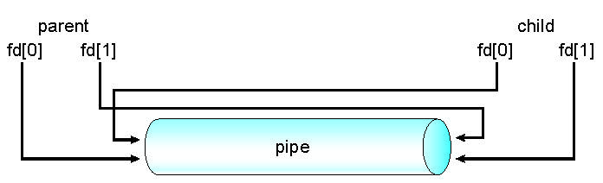
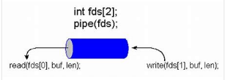
普通管道
普通管道允许两个进程以标准的生产者—消费者方式进行通信
生产者写到一端（写入端）；消费者从另一端（读取端）读取
因此普通管道是单向的；实现双向通信需要创建2个管道
需要通信进程之间的父子关系
父进程
子进程

Slide 57
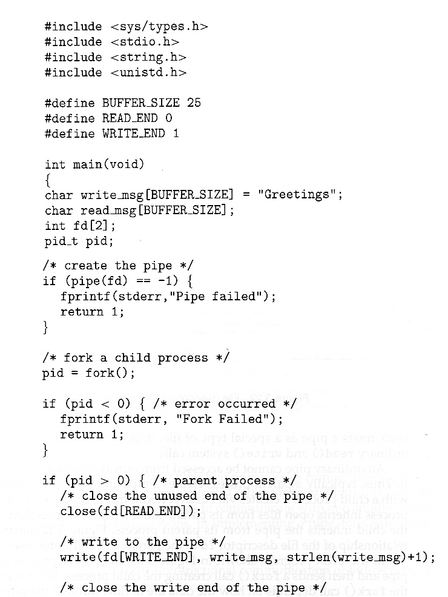
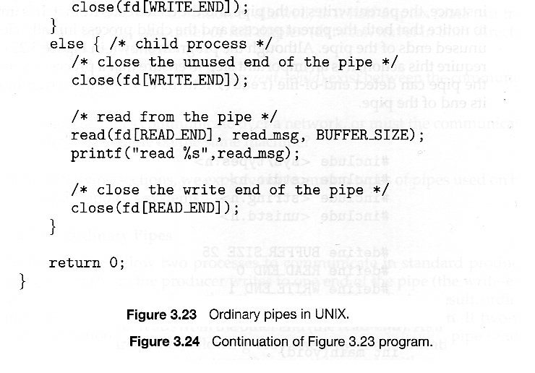

普通管道代码示例
在UNIX中使用int pipe( int fd [ ] )调用创建管道
普通管道只能在创建自己的进程中使用
父进程在创建子进程之前创建管道
根据进程创建过程，子进程会继承所创建的管道
父子进程使用fd[0]读，使用fd[1]写
父子进程分别关闭不使用的管道口
父子进程使用read()和write()系统调用进行读写操作

Slide 58
命名管道
命名管道比普通管道更强大
通信是双向的
通信进程之间不需要父子关系
多个进程可以使用命名管道进行通信
UNIX 和 Windows 系统支持命名管道

Slide 59
命名管道
UNIX系统中，命名管道(FIFOs)在文件系统中以文件形式存储在系统中
使用mkfifo()调用进行创建，使用read(),write(),open()调用进行操作
UNIX的命名管道是双向的，但也是半双工的，仍需要建立2个管道来进行双向通信
命名管道只能在同一台机器上使用，跨机器通信需要使用Socket套接字

Slide 60
Exercises
Code Examples of Message queue (POSIX, System V)
3.1, 3.5
3.8, 3.9, 3.12, 3.13, 3.14, 3.17,

Slide 61
第三章 结束

